Slide 1
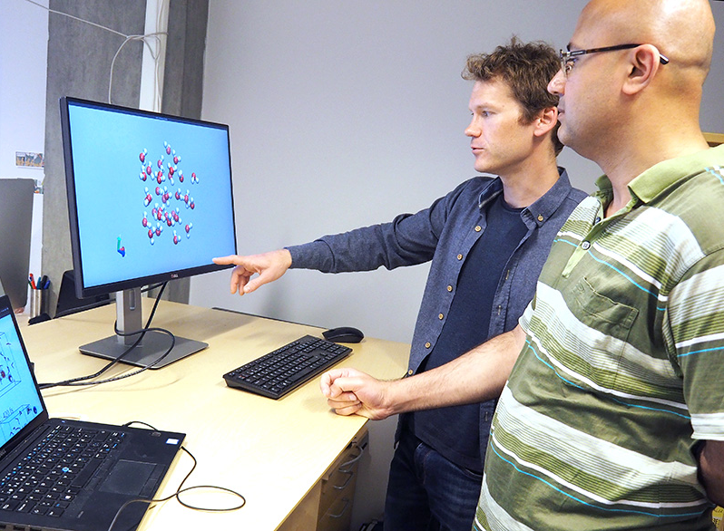
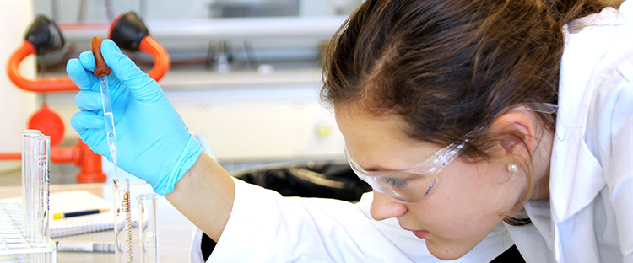
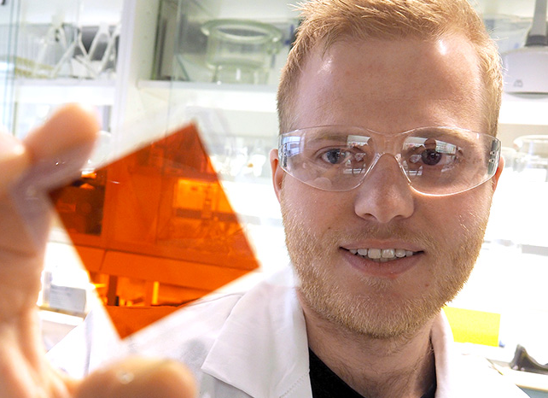
KJEMI
Ida-Marie Høyvik
Førsteamanuensis ved Institutt for kjemi (IKJ)

Slide 2
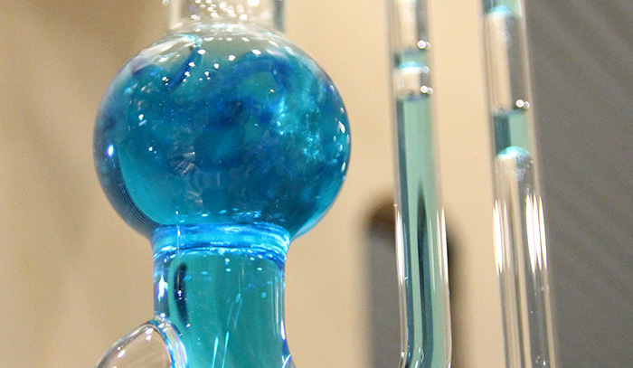
Studieretning kjemi
kjemi er bindeleddet mellom fysikk, biologi og materialteknologi
kjemi er viktig for å forstå det molekylære grunnlaget for alt frå biologiske til materialtekniske vitenskaper
Hovudprofiler er
organisk kjemi
anvendt teoretisk kjemi
analytisk kjemi

Slide 3
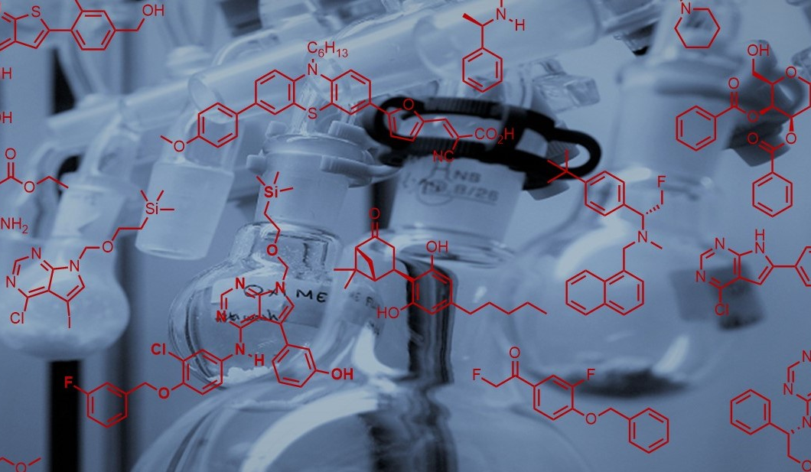
Kva kan ein lære om?
syntese av stoffer
katalyse på molekylært nivå
medisinalkjemi
molekylær nanoteknologi (mellom anna optoelektronikk)
matematisk modellering av molekylære prosesser
ymse energirelaterte teknologier (solcelleteknologi, termoelektriske celler, fotokjemi for energihausting)
mykje meir!

Slide 4
Vil du vite meir?
Presentasjon av retningane ved Institutt for Kjemi
1. april kl 14 i R5

Slide 5
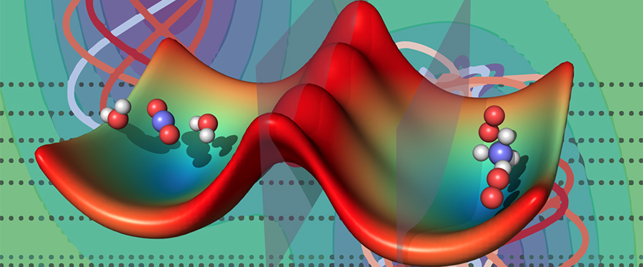
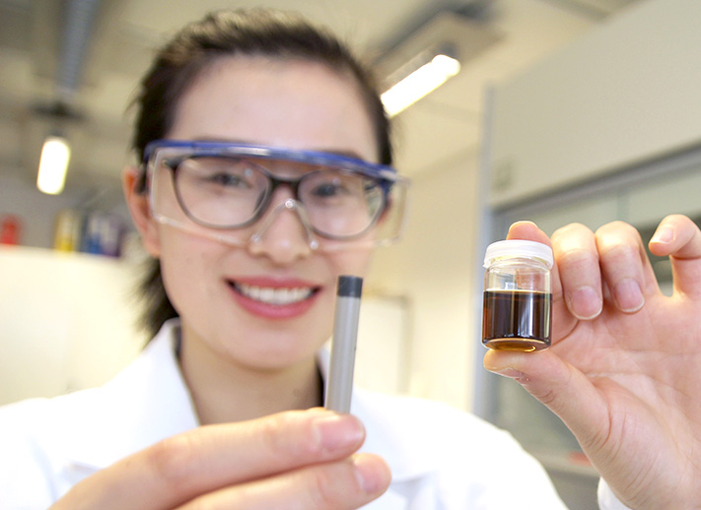
Spørsmål?

